Slide 1

國立虎尾科技大學 機械設計工程系暨精密機械工程科 專題製作報告
ODOO PLM 在協同設計上的應用 - 以鋼球平衡台設計為例
Application of ODOO PLM in collaborative design - taking the Design of Steel Ball Balancing Platform as an example
指導教授：嚴家銘 教授
班級：四設計三乙
學生：陳岳檉(41023218) 蔡弦霖(41023248)
鄭立揚(41023251)
謝鴻元(41023254)
國立虎尾科技大學
機械設計工程系暨精密機械工程科

Slide 2
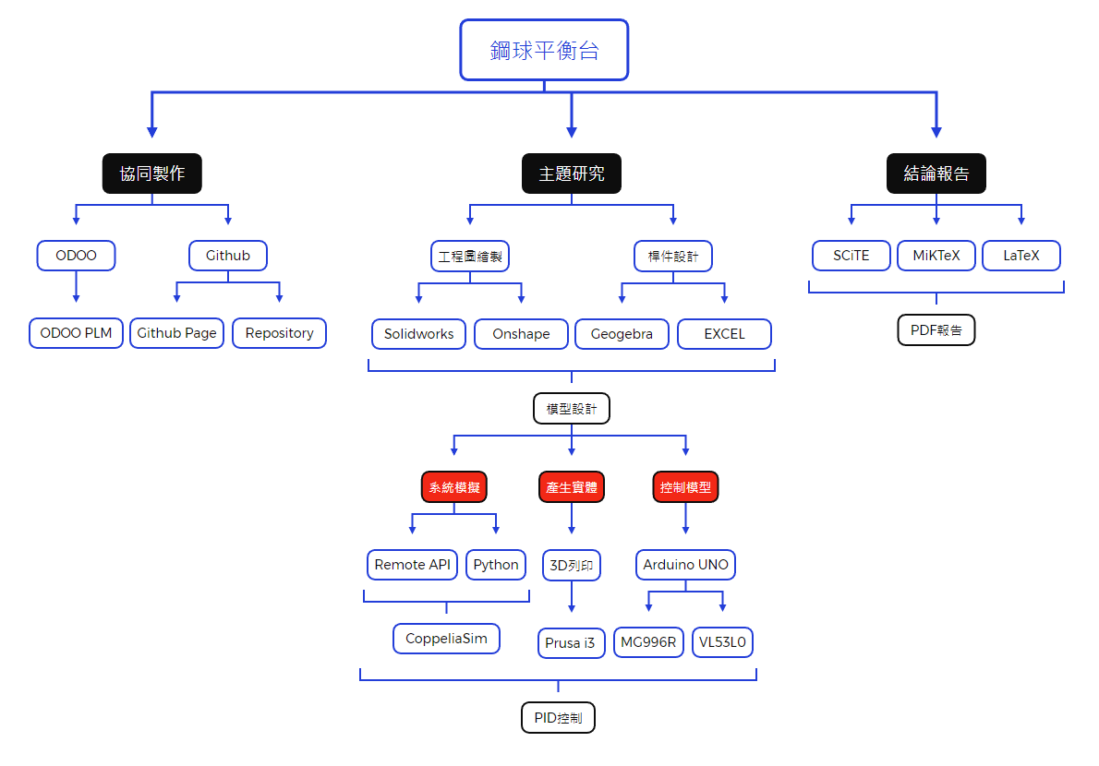
流程圖
我們將藉由以下流程探討、研究、並分析協同工具在協同設計上的應用。
國立虎尾科技大學
機械設計工程系暨精密機械工程科

Slide 3
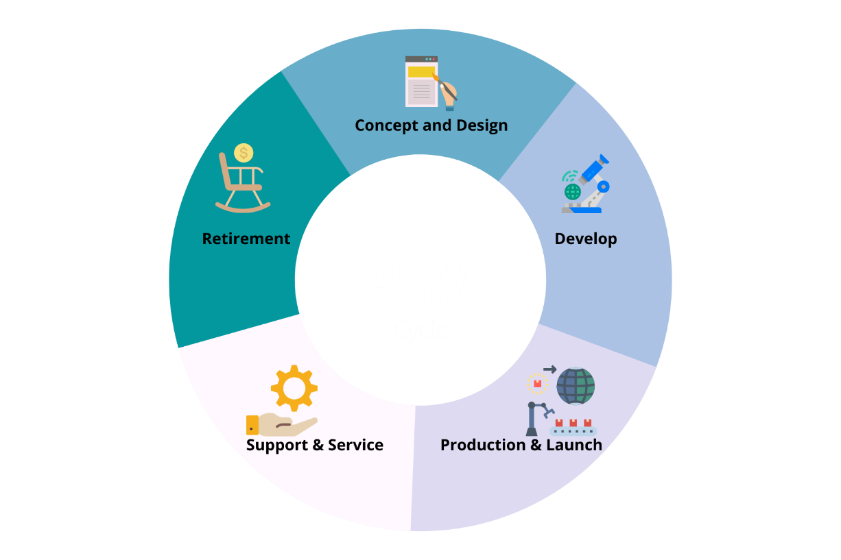

ODOO PLM模組
Odoo 產品生命週期管理(PLM) 模組可以幫助企業對於產品的生命週期管理：從客戶需求→ 設計開發→ 產品測試→ 大量生產→ 產品維護→ 產品停產下架。
Product Lifecycle Management
國立虎尾科技大學
機械設計工程系暨精密機械工程科

Slide 4
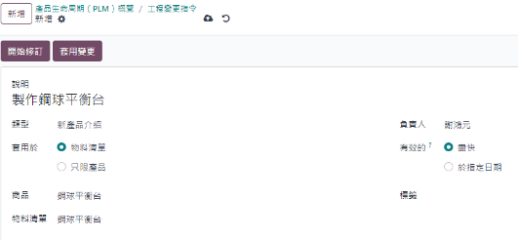
ODOO PLM模組
PLM 模組中可以為這個工作項目指派負責人員以及完成所需時間，負責這個項目的人員就可以對進度進行提交、修改，每次項目提交都會以歷史紀錄保存，方便團隊追溯產品的修改紀錄。
Product Lifecycle Management
國立虎尾科技大學
機械設計工程系暨精密機械工程科

Slide 5

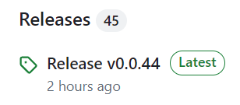
GitHub
GitHub 是一個基於網路的程式碼管理和協作平台，為開發者提供了一個集中式的位置來存儲、管理和共享他們的程式碼項目。它使用Git版本控制系統，允許用戶追蹤文件的變更、對其進行版本控制，並輕鬆地進行協作和交流。
國立虎尾科技大學
機械設計工程系暨精密機械工程科

Slide 6

LaTeX
LaTeX 是一種專業的排版系統，通常用於製作科學、技術和學術文檔，如論文、報告、書籍等。與常見的文字處理軟體，和 Microsoft Word 相比，LaTeX 以其強大的排版能力和對數學公式的支援而聞名。
國立虎尾科技大學
機械設計工程系暨精密機械工程科

Slide 7
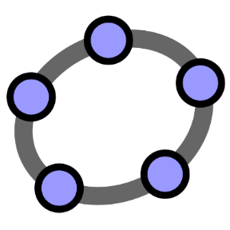
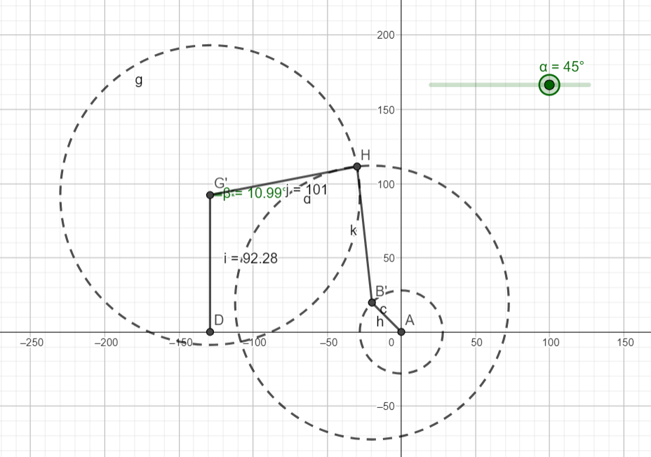
GeoGebra Classic
GeoGebra Classic是一款能夠將幾何、代數、函數轉化成圖形的工具，我們利用這個軟體幫助我們計算和模擬馬達機構運作行程位置、速度。
國立虎尾科技大學
機械設計工程系暨精密機械工程科

Slide 8
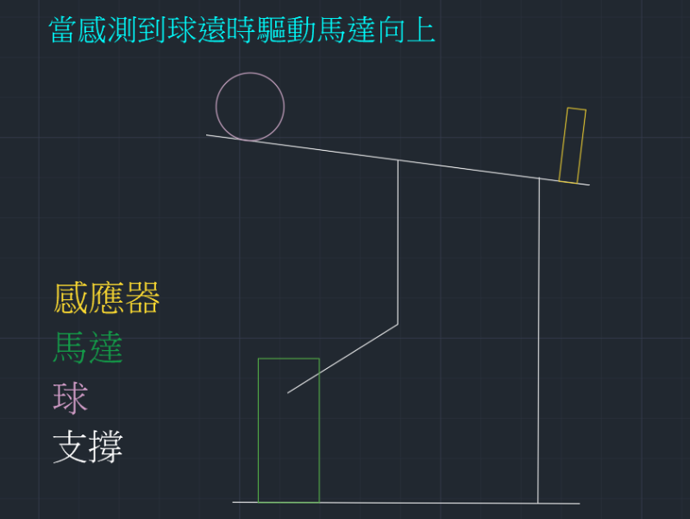
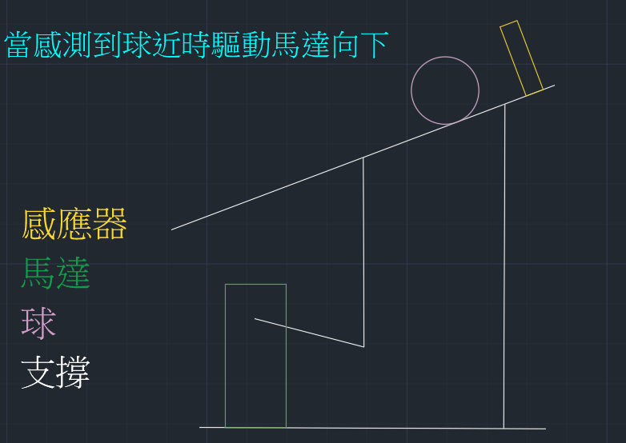
運作方式
我們以鋼球平衡台作為專題的主體，然後寫程式驅動雷射測距感測器當鋼球遠離時platform，當鋼球靠近時platform放下，重複此動作直至鋼球平衡台平衡。
國立虎尾科技大學
機械設計工程系暨精密機械工程科

Slide 9
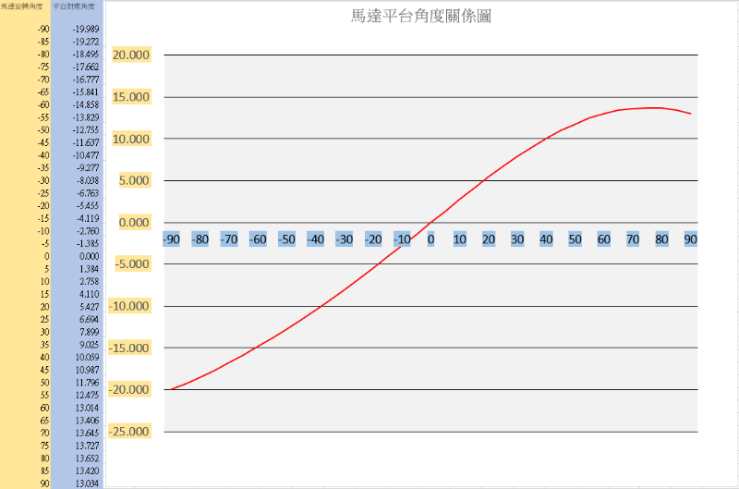
案例研究：鋼球平衡台的設計
我們利用 GeoGebra 進行模擬得到馬達轉角和平台角度的關係圖。
可以觀察到，超過正70度的部分由於桿件設計反而造成平台角度下降，故在後續控制程式中將該段行程捨棄。
國立虎尾科技大學
機械設計工程系暨精密機械工程科
馬達轉角和平台角度的關係圖

Slide 10
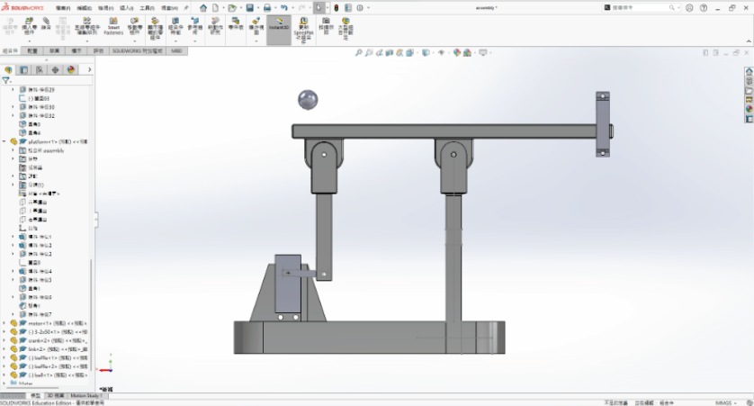
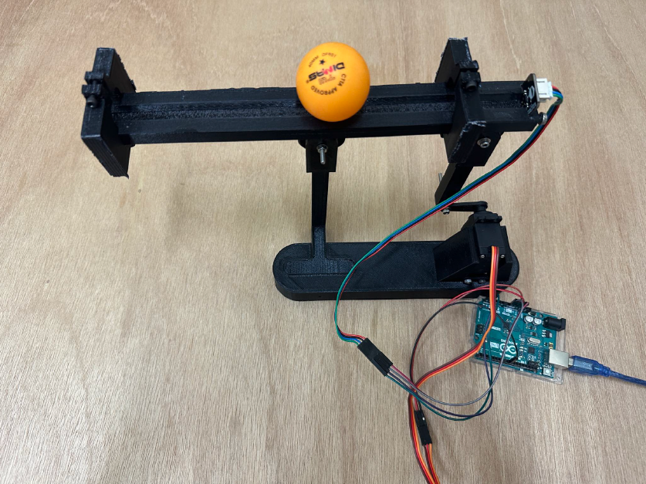
組合 3D 列印完成圖
組合零件圖
實體組合圖
國立虎尾科技大學
機械設計工程系暨精密機械工程科

Slide 11
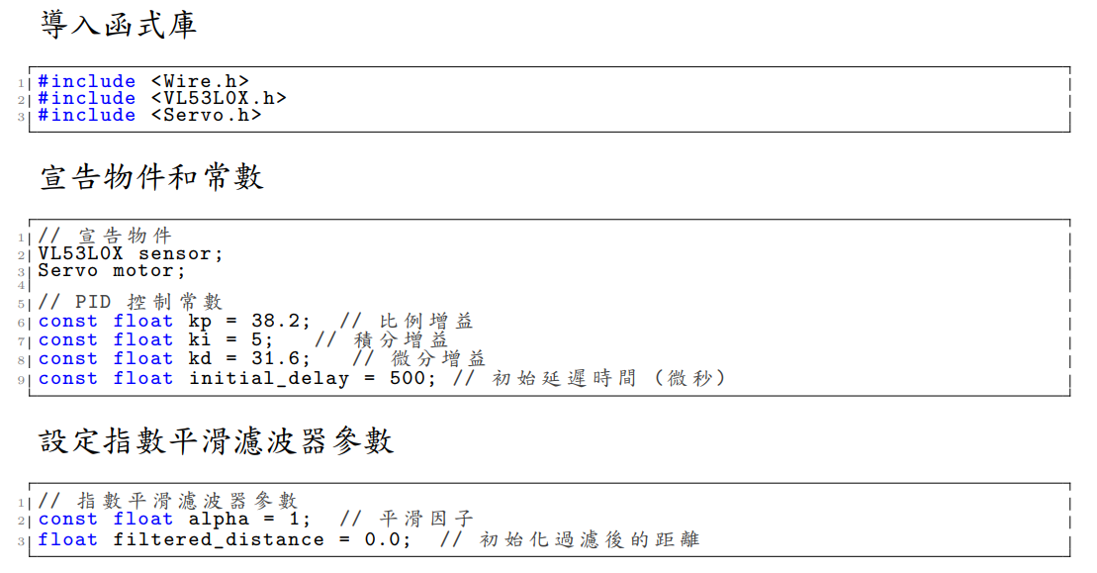
控制系統
作動影片

Slide 12
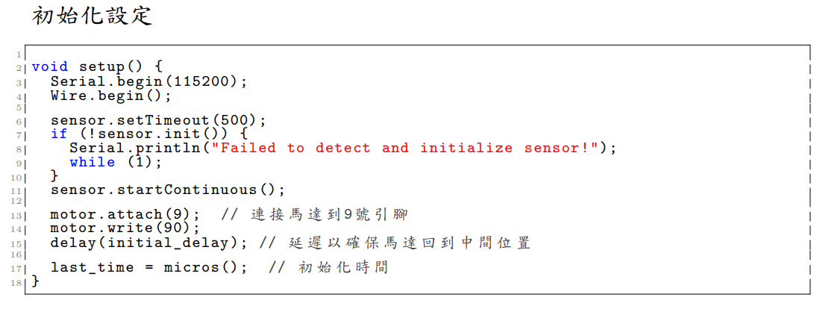
控制系統
作動影片

Slide 13
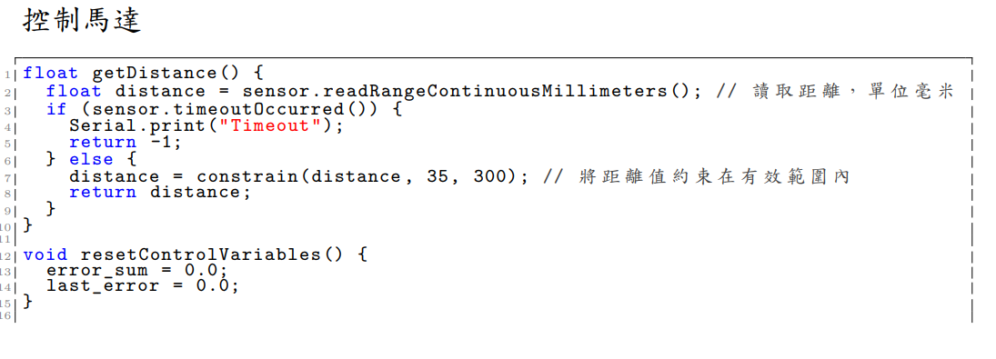
控制系統
作動影片

Slide 14
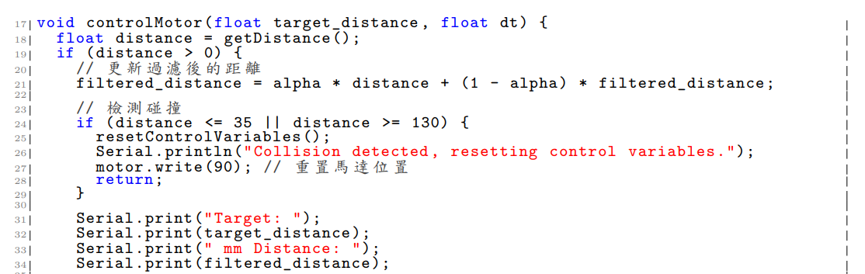
控制系統
作動影片

Slide 15
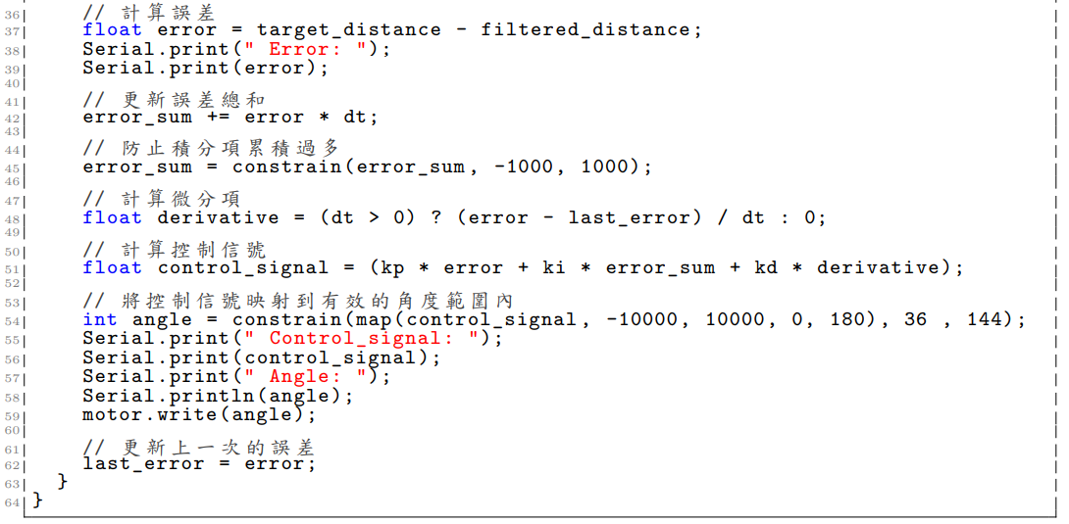
控制系統
作動影片

Slide 16
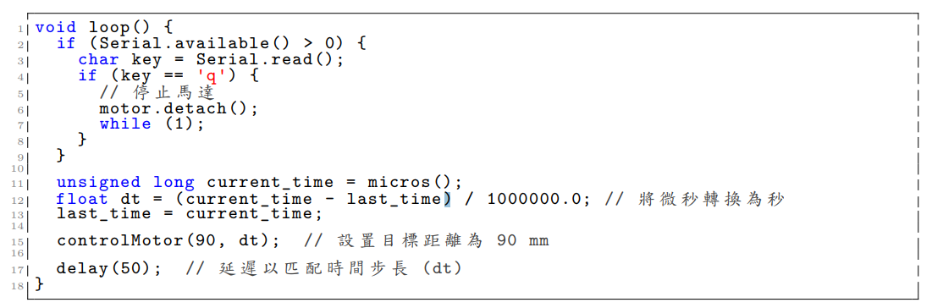
控制系統
作動影片

Slide 17
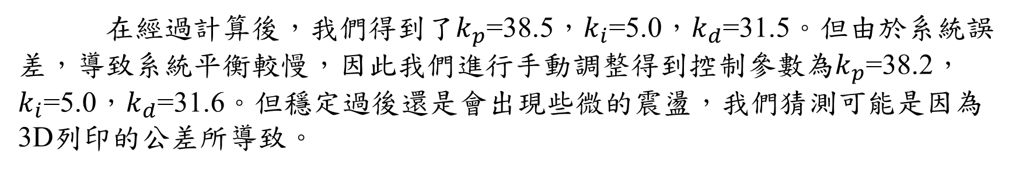
設計結果
在最終的版本由於紅外線時常檢測不到體積較小的鋼球，所以我們採用體積更大的乒乓球來代替鋼球使整體系統更加完善，而系統控制的部分我們藉由調整PID參數盡可能讓系統趨近穩定。
在經過計算後，我們得到了$k_{p}$=38.5，$k_{i}$=5.0，$k_{d}$=31.5。但由於系統誤差，導致系統平衡較慢，因此我們進行手動調整得到控制參數為$k_{p}$=38.2，$k_{i}$=5.0，$k_{d}$=31.6。但穩定過後還是會出現些微的震盪，我們猜測可能是因為3D列印的公差所導致。
國立虎尾科技大學
機械設計工程系暨精密機械工程科

Slide 18
總結
．在本專題中，我們使用Odoo PLM作為統整管理的工具。
．結合SolidWorks設計零件、CoppeliaSim機構模擬、GitHub協同。
．利用ODOO PLM模組方便管理產品生命週期，幫助我們模擬企業客製化產品的設計製造過程。
．在這個專題裡我們學到了每種程式不同功用，並使用各個程式的優缺點加以揉合後產生一加一大於二的功效。
國立虎尾科技大學
機械設計工程系暨精密機械工程科

